Slide 1
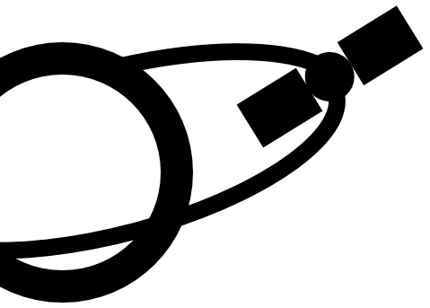
TP N° 4: Dinámica Molecular Regida por el Paso Temporal
Grupo N° 5 Daniel Lobo | Agustín Golmar

Slide 2
Fundamentos

Slide 3




Sistema Físico
Oscilador armónico amortiguado:
Las condiciones iniciales son r(0)=1 m y v(0)=-/(2m) m/s
La solución analítica viene dada por:
Campo gravitacional:
G = 6.67191(99)x10-11 m3/(kg * s²) es la constante de gravitación universal
La interacción de las fuerzas debe descomponerse en componentes cartesianas:

Slide 4


Modelo Matemático
Velocity Verlet
Algoritmo que conserva la energía del sistema.
Ejecuta la simulación en tiempo reverso (symplectics)
Las posiciones y velocidades se mantienen en sincronía, pero se utilizan las velocidades intermedias durante la aproximación final.

Slide 5
Modelo Matemático
Beeman
Produce velocidades más exactas que el algoritmo de Verlet.
Aplica fuerzas que dependen no solo de la posición, sino también de la velocidad.
Se utiliza una predicción sobre las velocidades.
Luego se corrige la velocidad final (ya que se supone que f(t+t) depende de v(t+t)).

Slide 6





Modelo Matemático
Gear Predictor-Corrector:
Se define la derivada k-ésima de la posición r:
Luego se aplican las predicciones de las derivadas (en este caso hasta orden 5):
Luego se computa la fuerza mediante las variables predichas, es decir f(t+t). Ahora se puede definir un coeficiente:
Ahora se computan las variables corregidas:

Slide 7
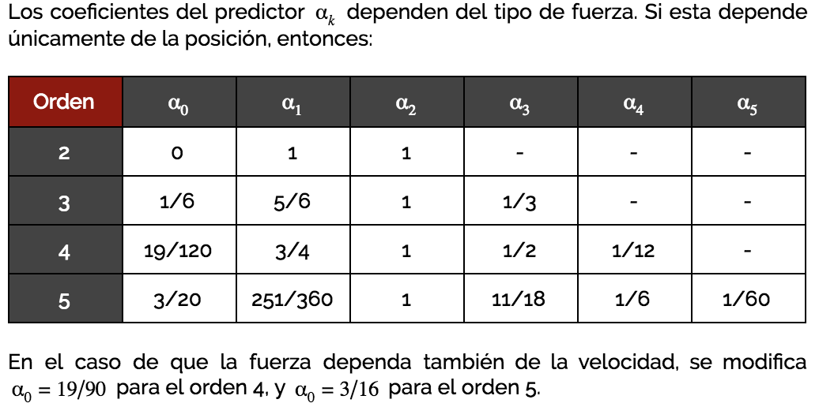
Modelo Matemático
Si el parámetro delta_t es demasiado pequeño, la simulación será demasiado extensa. Si es demasiado grande, se pueden provocar explosiones entre partículas o trayectorias erróneas. En general, para animar es deseable utilizar un múltiplo de t acorde.
Para verificar el error es posible verificar la solución real de forma analítica (si es un sistema simple y dicha expresión existe), o se puede utilizar la conservación de energía (cinética y potencial en este caso). Se realizan varias simulaciones hasta que las variaciones de energía con respecto a un valor constante no varíen demasiado (cota de error).
Gear Predictor-Corrector:

Slide 8
Resultados del
Oscilador Armónico Amortiguado

Slide 9
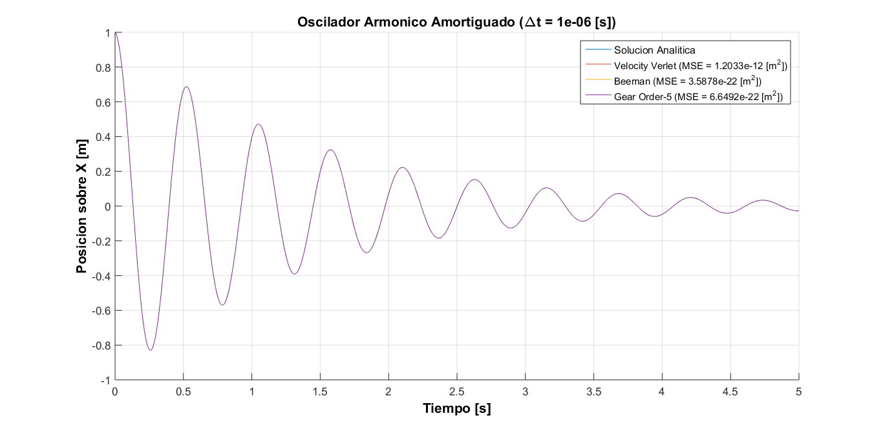

Slide 10
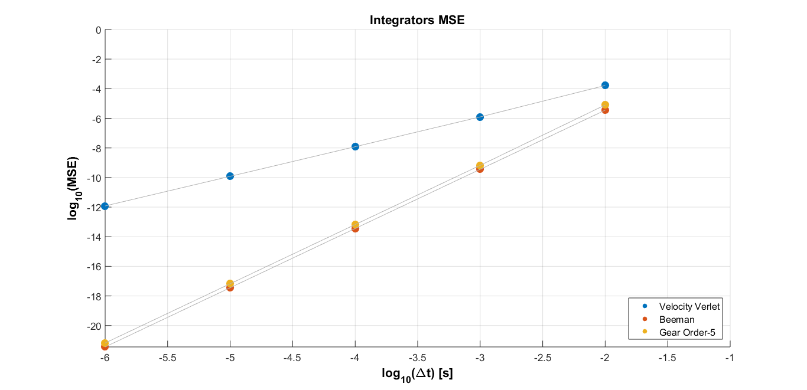

Slide 11
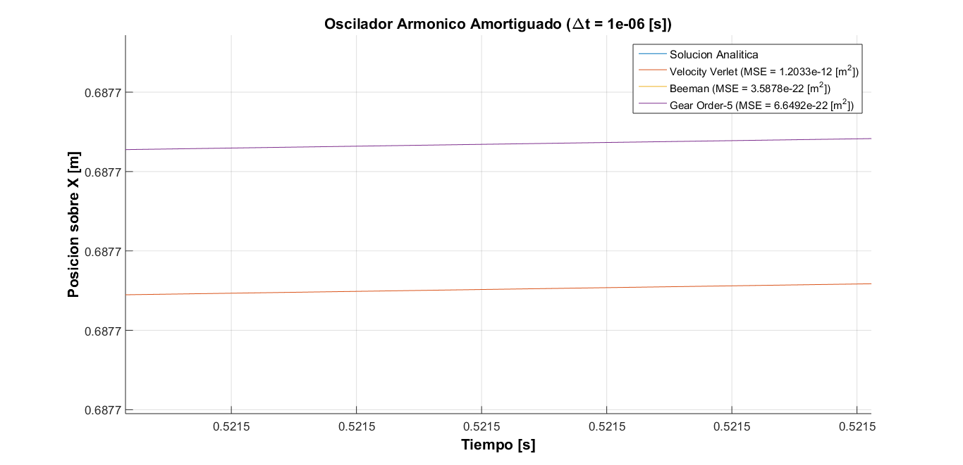

Slide 12
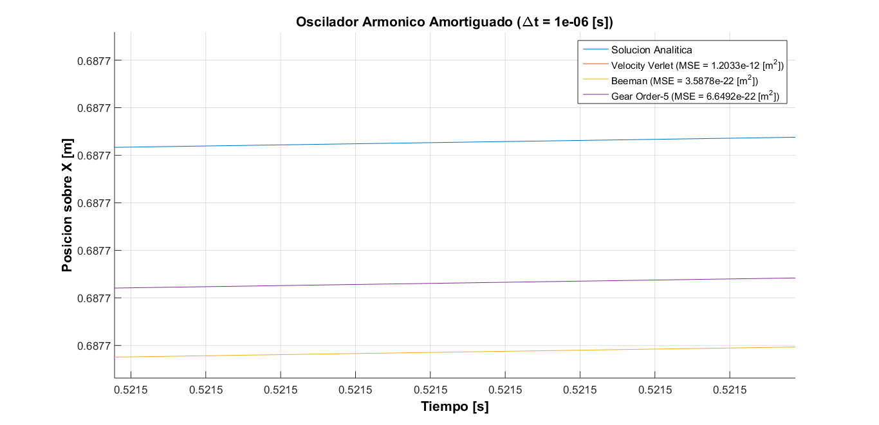

Slide 13
Implementación

Slide 14
Modelo Computacional
TimeDrivenSimulation
GravitationalField
HarmonicOscillator
Integrator
IntegratorBuilder
BeemanIntegrator
GearIntegrator
VelocityVerlet
ForceField
Vector

Slide 15
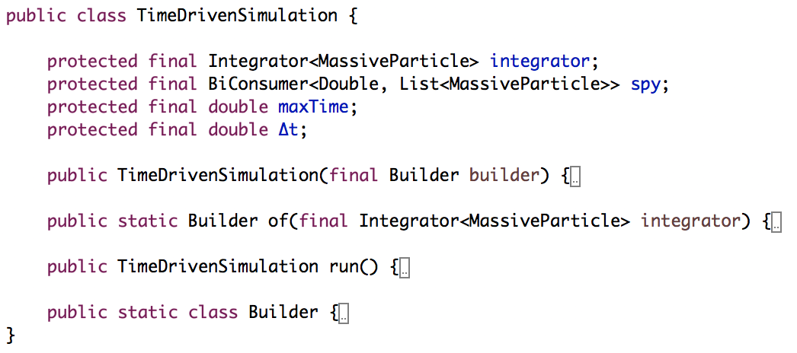
TimeDrivenSimulation
class

Slide 16
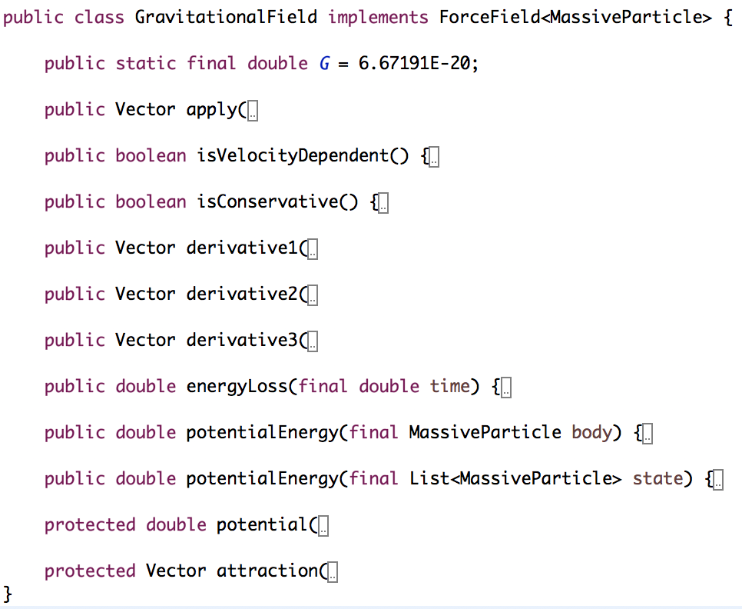
GravitationalField
class

Slide 17
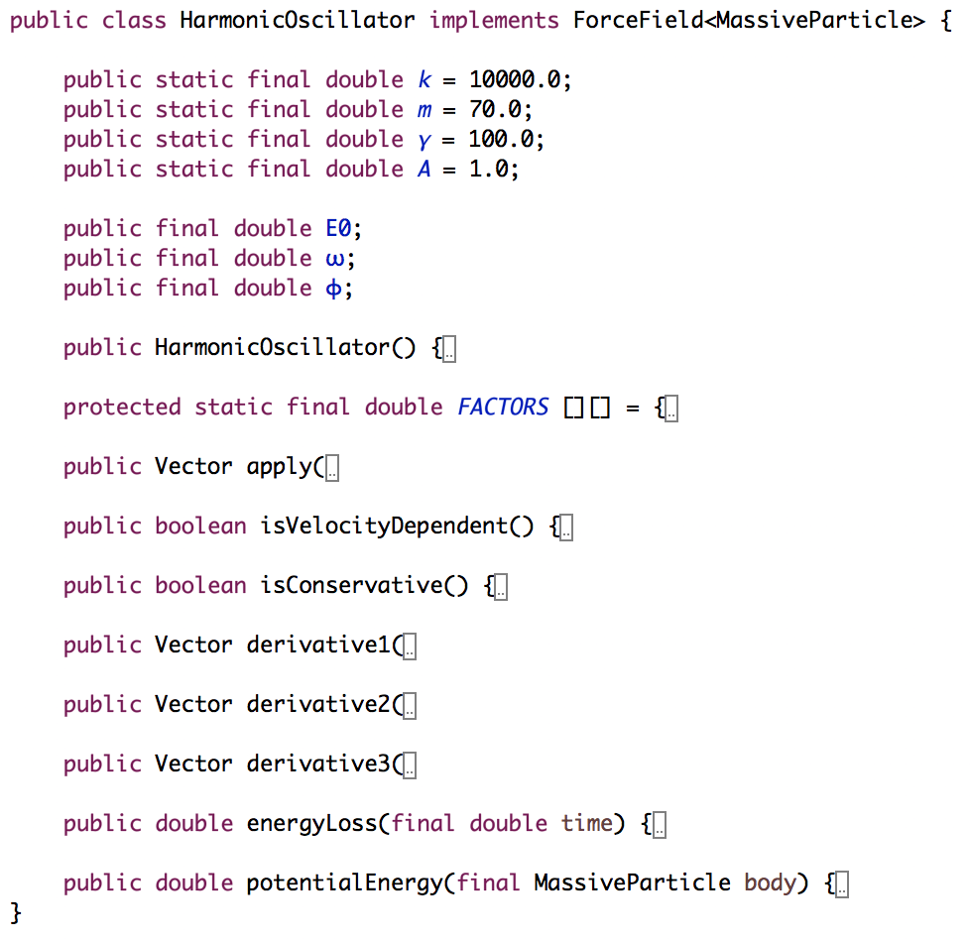
HarmonicOscillator
class

Slide 18
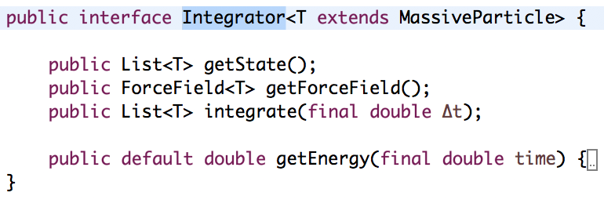
Integrator
interface

Slide 19
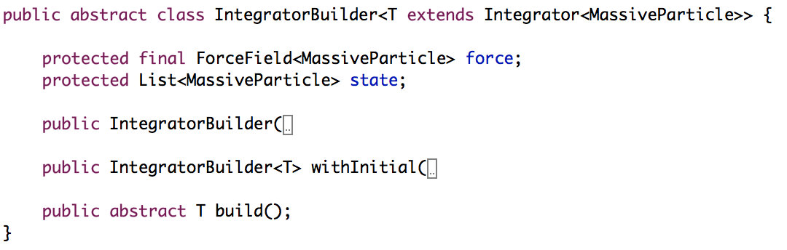
IntegratorBuilder
class

Slide 20
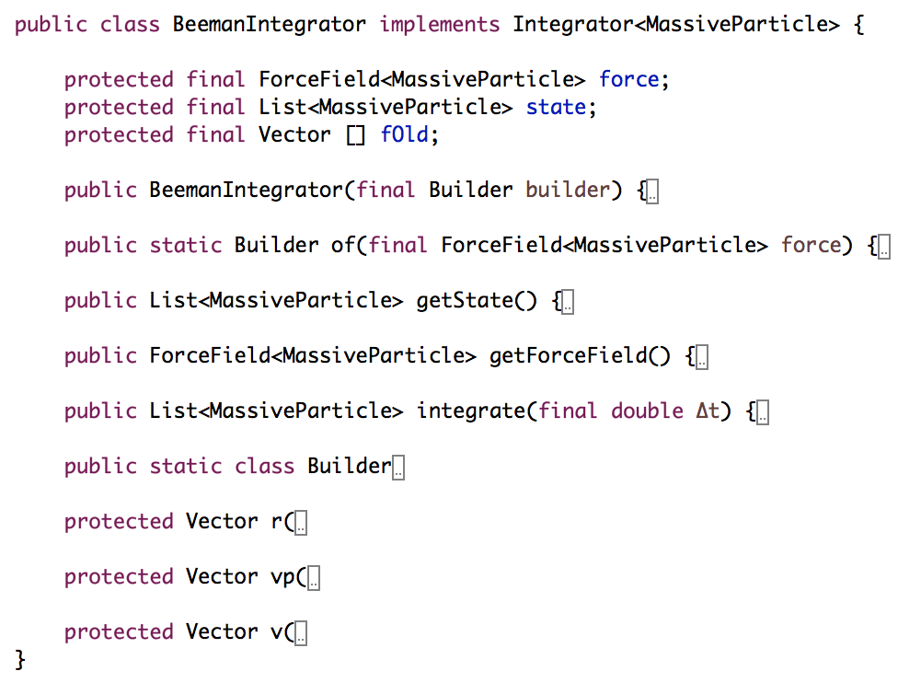
BeemanIntegrator
class

Slide 21
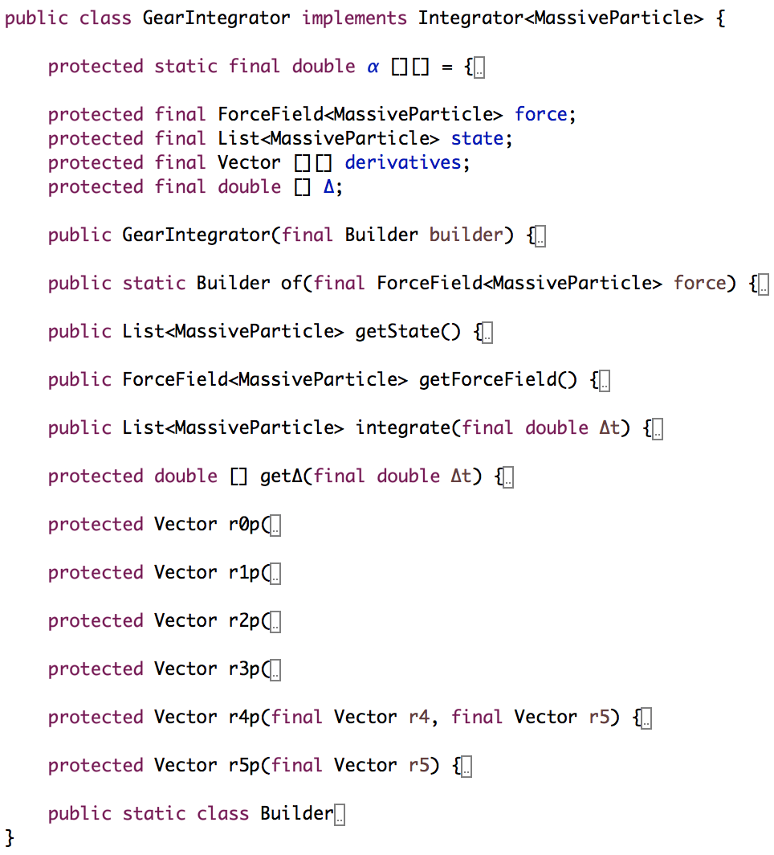
GearIntegrator
class

Slide 22
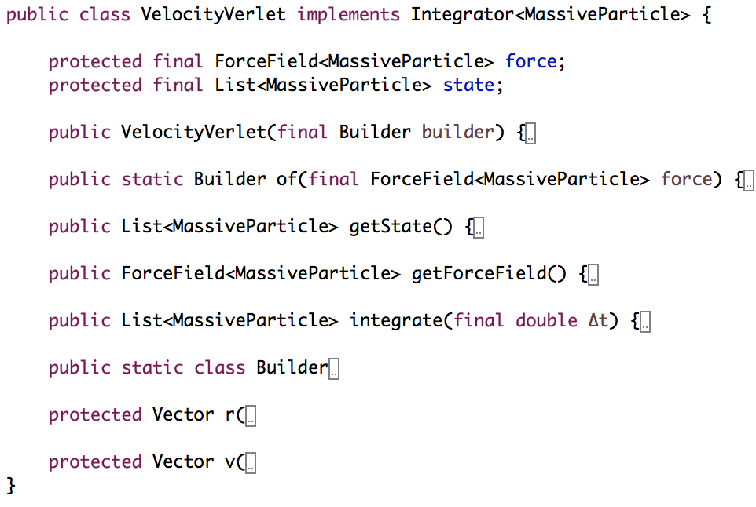
VelocityVerlet
class

Slide 23
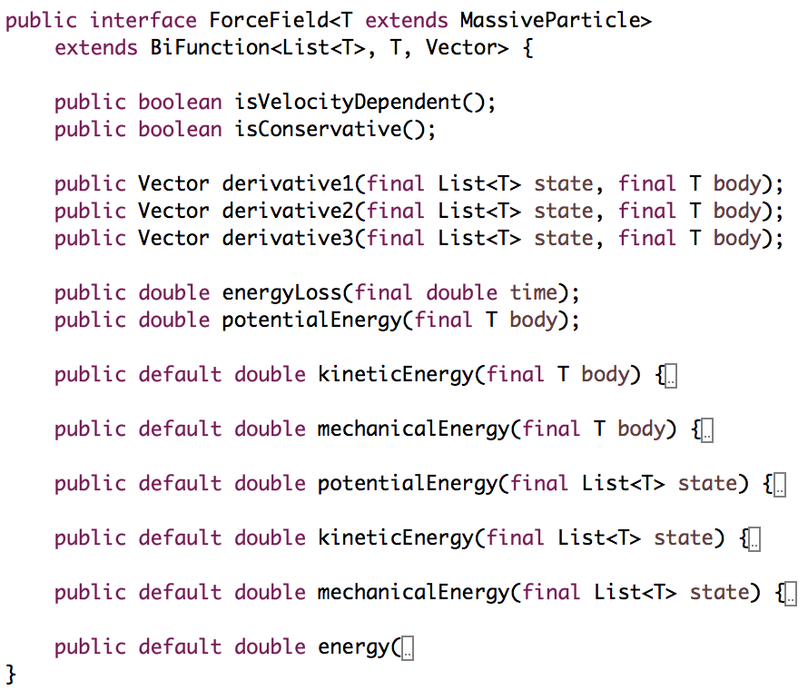
ForceField
interface

Slide 24
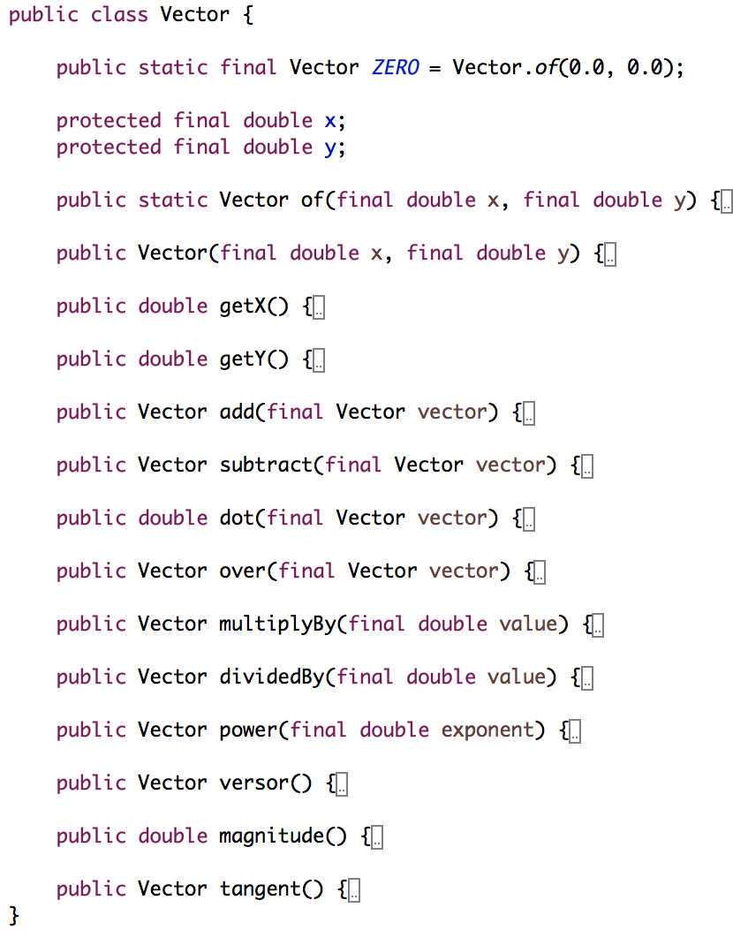
Vector class

Slide 25
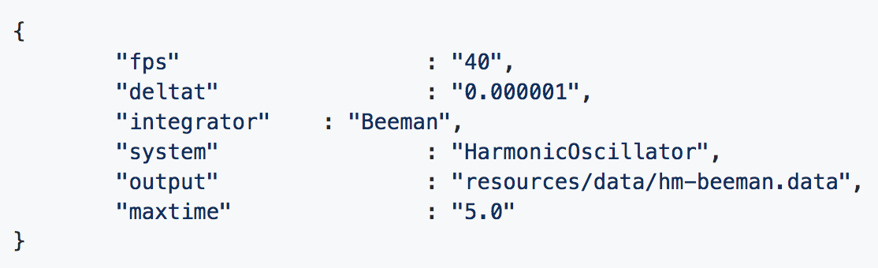
Formato de Archivos
Input file: (formato JSON)
Output files: (formato TXT)
Simulation file:
<N> <t0> <x> <y> <r> <vx> <vy> ...
Animated File:
<N> <t0> <x> <y> <r> <v> ...

Slide 26
Simulación

Slide 27
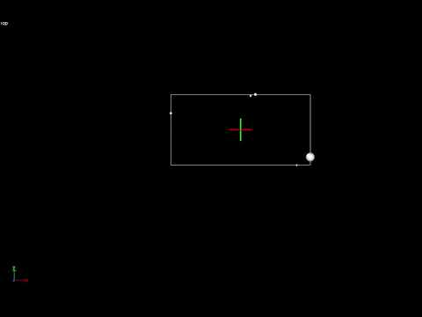
Sept 5th, 1977
14hs
Día óptimo en el que la trayectoria de la sonda alcanza la mínima distancia a Júpiter y Saturno.

Slide 28
Resultados

Slide 29
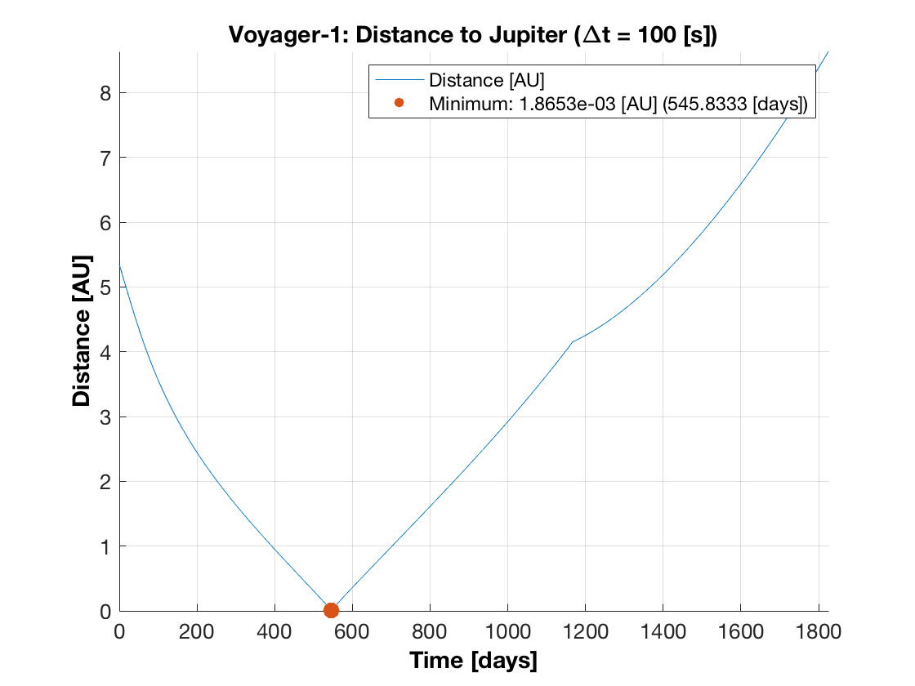
Distancia mínima y tiempo en alcanzar Júpiter

Slide 30
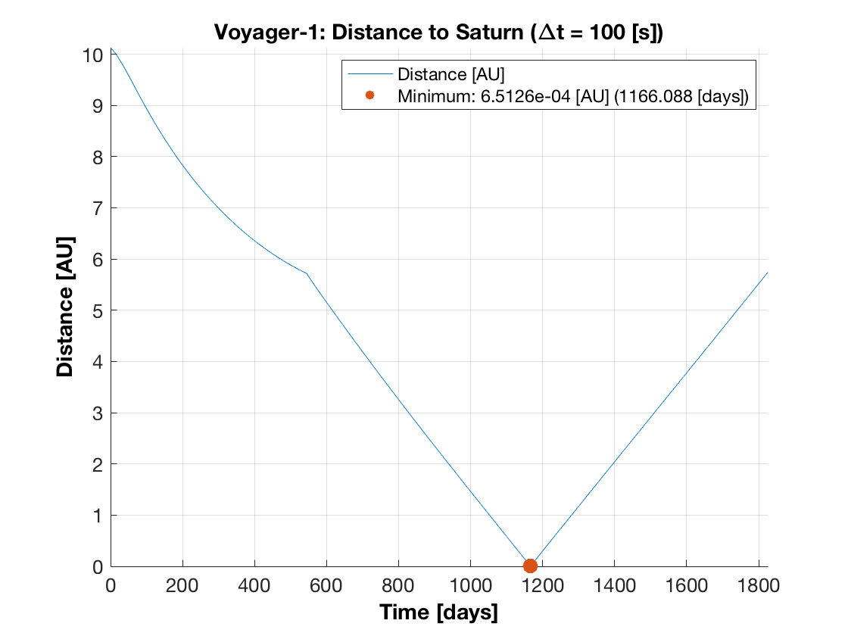
Distancia mínima y tiempo en alcanzar Saturno

Slide 31
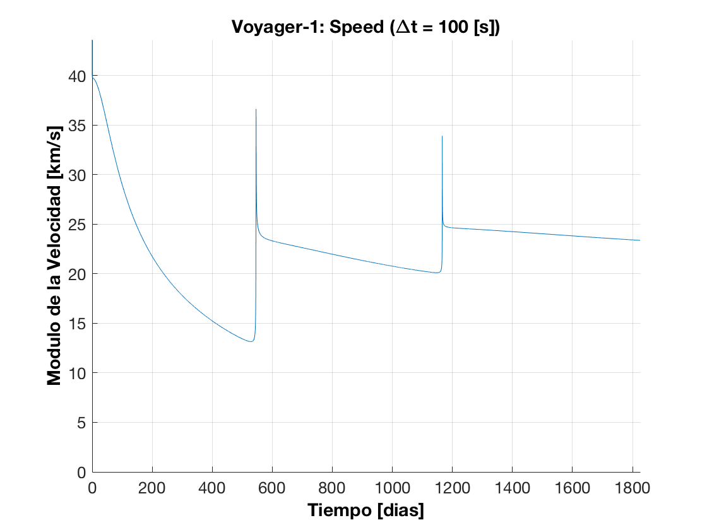
Módulo de la velocidad de la sonda en función del tiempo

Slide 32
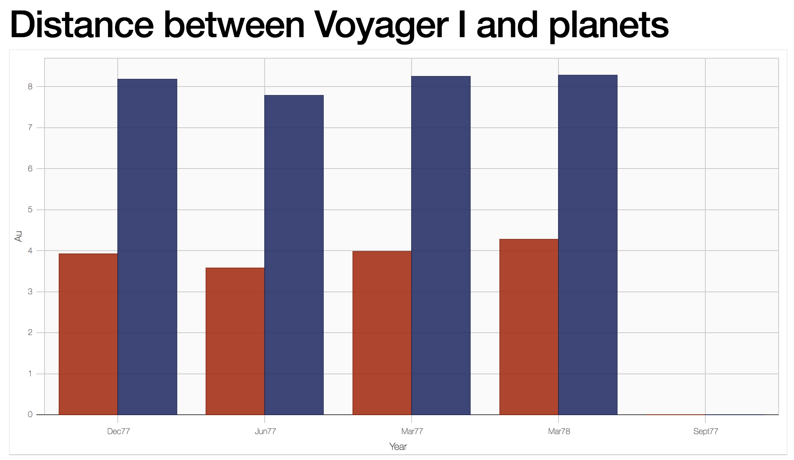
Comparación de fechas para AU

Slide 33
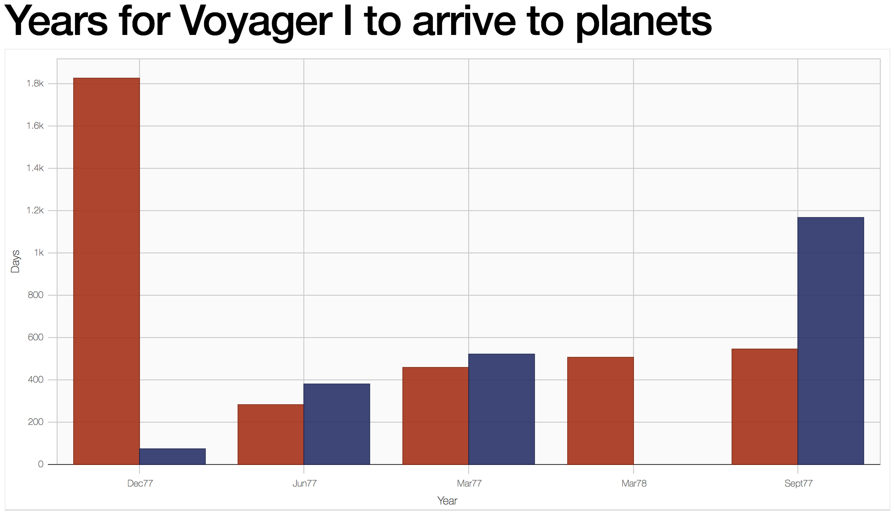
Comparación de fechas para tiempo en alcanzar el planeta

Slide 34
Conclusiones

Slide 35
Conclusiones
Es importante tomar bien las unidades y la precisión de todos los elementos en juego.
Se priorizo para el Voyager I su cercanía a los planetas.
Es importante tomar un delta_t adecuado
Es prioritario realizar bien los métodos de integración.

Slide 36
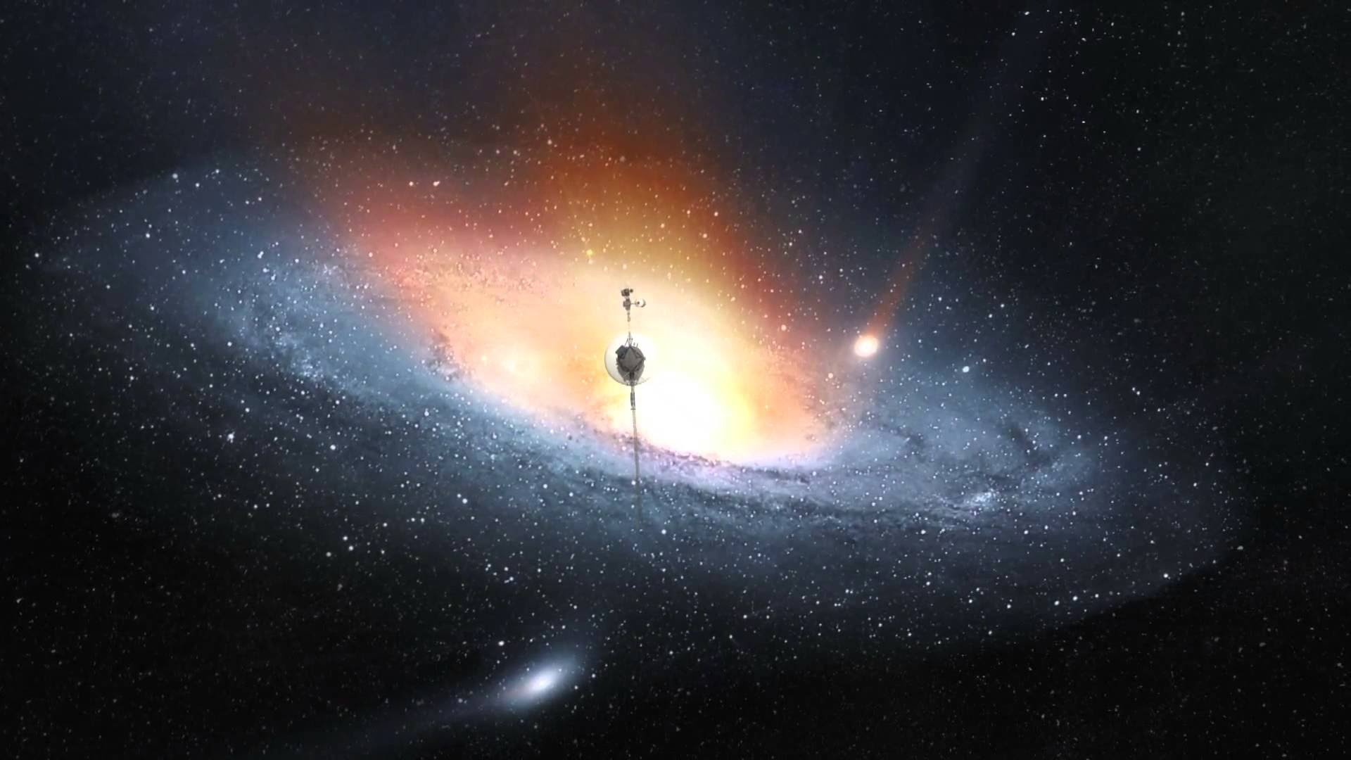
Gracias!
Grupo 5: Golmar & Lobo

